Slide 1
МБДОУ «Детский сад № 2комбинированнго вида» пгт. Жешарт
Знакомство с цифрой 5
Выполнила воспитатель:
Овчинникова Ольга
Анатольевна

Slide 2





Slide 3


Slide 4
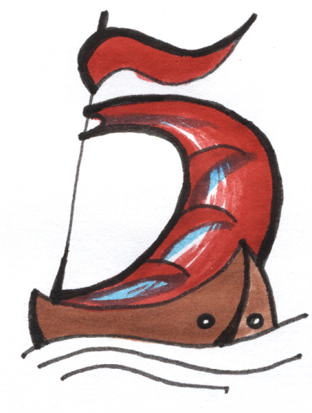




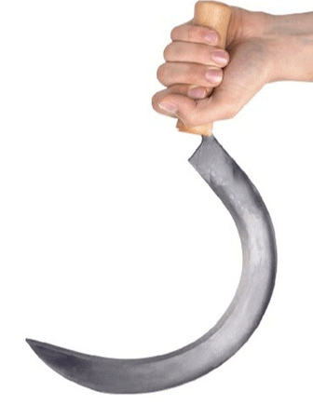

Slide 5



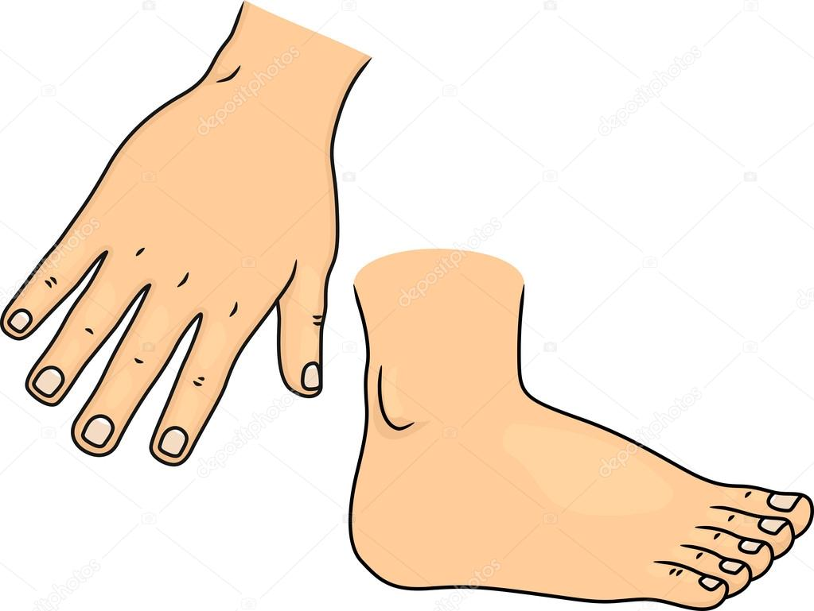

Slide 6
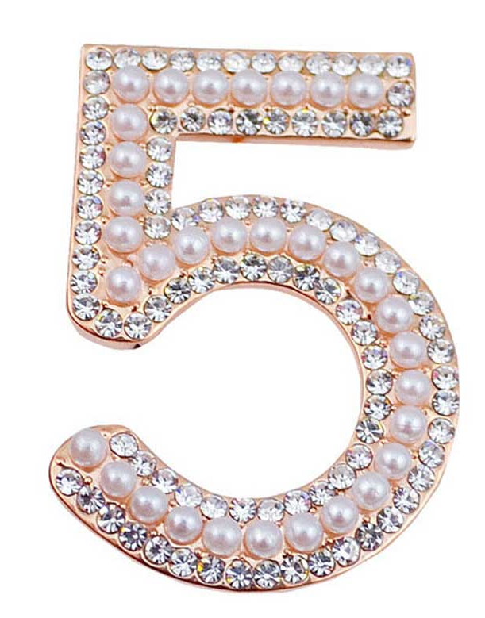





Slide 7
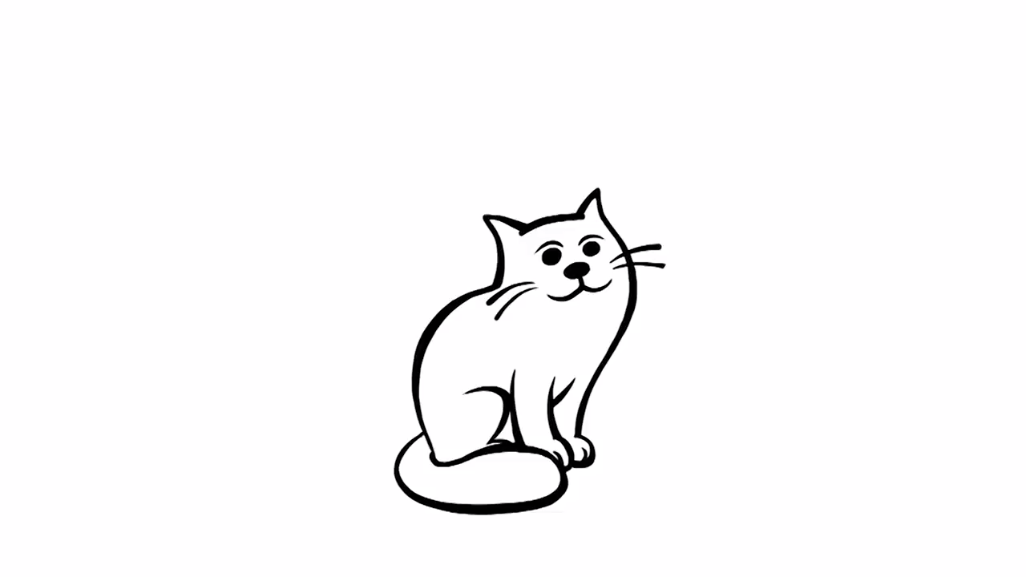

Slide 8
?

Slide 9
2
3
1
45

Slide 10








Slide 11








Slide 12


Slide 13
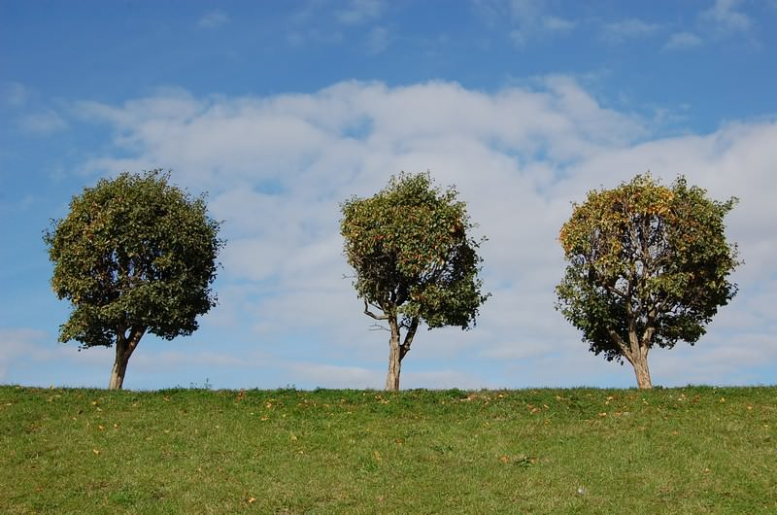


Slide 14
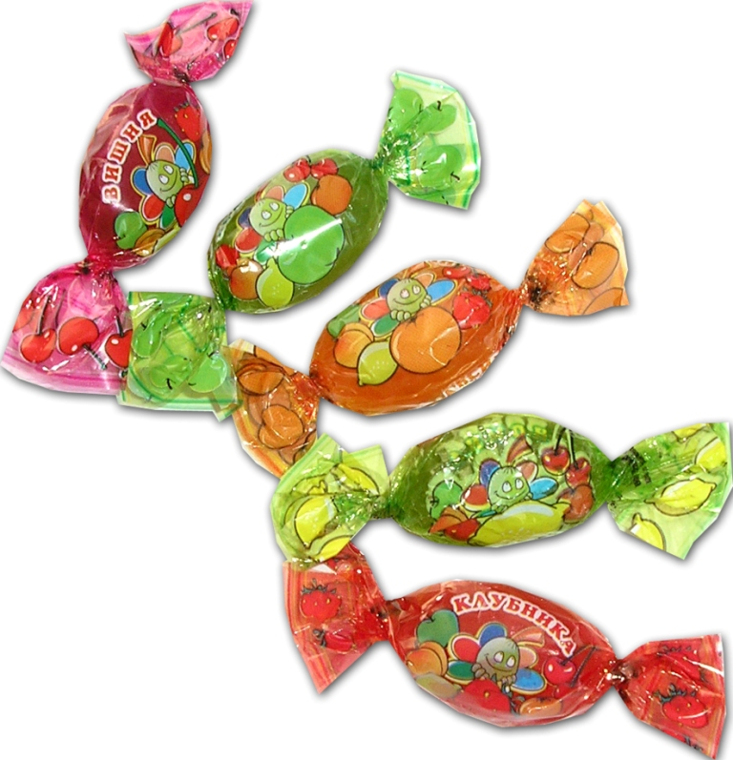


Slide 15



Slide 16
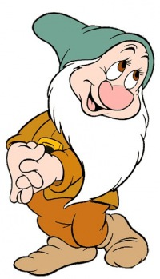


Slide 17



Slide 18
